Slide 1
The Information-Processing Approach

Slide 2
Information, Memory, and Thinking
Pendekatan pemrosesan informasi → memanipulasi, memonitor, menyusun strategi berkenaan dengan informasi tersebut.
Psikologi kognitif → perilaku dengan memeriksa proses mental.

Slide 3
Cognitive Resources: Capacity and Speed of Processing Information
2 sumber kognitif:
Peningkatan kapasitas → mengingat 1 topik atau dimensi atau berbagai masalah
Kecepatan pemrosesan → seberapa cepat dalam mengelola informasi

Slide 4
Mechanisms of Change
3 mekanisme perubahan menurut Robert Siegler:
Pengodean (encoding) → Penyimpanan
Otomatisasi (automaticity) → sedikit usaha atau tanpa usaha
Pembuatan strategi (strategy construction) → pembuatan prosedur

Slide 5
Self-modification → yang lama digunakan untuk sesuatu yang baru
Metakognisi → knowing about knowing

Slide 6
What is Attention?
Perhatian (attention) → fokus pada sumber mental.
Terdapat 4 jenis perhatian:
Selective attention → fokus pada 1 hal yang relevan
Divided attention → lebih dari 1 aktivitas
Sustained attention → terus menerus
Executive attention → pelaksana

Slide 7
MEMORY
Penyimpanan informasi dari waktu ke waktu
Encoding
Storage
Retrieval

Slide 8
Encoding
REHEARSAL
Rehearsal -- Pengulangan pesan untuk memperjelas arti informasi.
Deep Processing
Levels of processing theory -- gaya belajar yang men-detail.
ELABORATION
Elaboration – memberikan informasi melalui contoh

Slide 9
CONSTRUCTING IMAGES
Ingatan disimpan dalam satu dengan dua cara; Verbal dan Non verbal.
Semakin jelas gambar/tulisan semakin baik juga memori informasi yang didapat
ORGANIZATION
Chunking – cara mengingat suatu kata-kata dengan cara di kemas dalam satu kalimat

Slide 10
STORAGE
Sensory memory – pengetahuan/informasi yang didapatkan dari panca indera
Short-Term Memory – memori berkapasitas terbatas (maks. 30 detik)
Memory Span → Kapasitas yang terukur dari short-term memory seseorang
Working memory → informasi dimanipulasi dan dikumpulkan untuk membantu kita membuat keputusan, memecahkan masalah, dan memahami bahasa tertulis dan lisan.

Slide 11
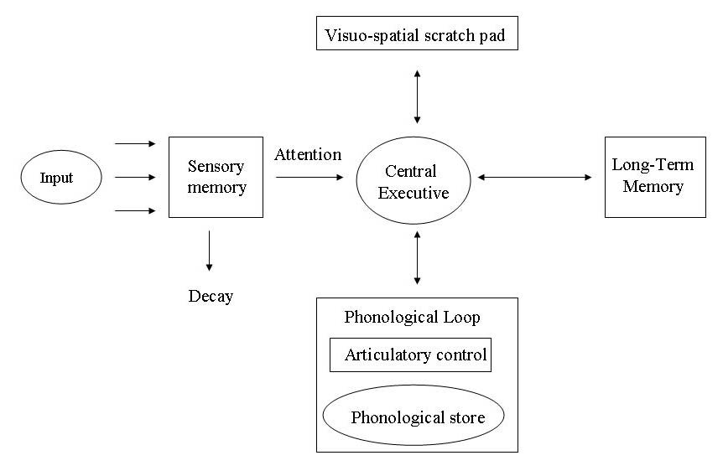
3 komponen working memory
Notes:
The phonological loop (putaran fonologis)
Menyimpan informasi melalui ucapan atau kata-kata
Visuospatial working memory (working memory visual)
Menyimpan informasi visual dan spasial, termasuk citra visual
The central executive (eksekutif sentral)
Mengintegrasikan informasi tidak hanya dari lingkaran fonologi dan memori kerja visuospasial, tetapi juga dari memori jangka panjang.

Slide 12
Long-Term Memory – memori yang menyimpan banyak informasi dengan jangka waktu yang panjang
Atkinson-Shiffrin model

Slide 13
Long-Term Memory’s Contents
Declarative memory – ingatan informasi secara sadar
Nondeclarative memory – pengetahuan procedural dalam bentuk keterampilan dan operasi kognitif
Episodic memory – ingatan yang memberikan suatu urutan sebuah peristiwa
Semantic memory – berisi tentang fakta dan pengetahuan umum

Slide 14
Representing information in Memory
Network Theories
menggambarkan infomasi dalam memori diatur dan dihubungkan
Schema Teories
teori berdasarkan pada premis bahwa ketika kita membangun informasi, kita memasukkannya ke dalam informasi yang sudah ada dalam pikiran kita
Fuzzy Trace Theories
mendapatkan informasi lalu di ekstrasi menjadi ke lebih inti

Slide 15
Retrieval & Forgetting
Retrieval
Serial Position Effect – kecenderungan mengingat hal-hal yang ada pada bagian awal dan bagian akhir dari sebuah daftar daripada bagian tengah.
Encoding Specificity Principle – asosiasi yang terbentuk saat pengodean / pembelajaran cenderung menjadi pemanggilan kembali yang efektif
Forgetting
Cue-dependent Forgetting – kegagalan dalam pengambilan informasi yang disebabkan oleh kurangnya informasi yang didapat
Interferece Theory – terjadi pada informasi-informasi yang memiliki kemiripan.
Decay Theory – memori menjadi semakin aus dengan berlalunya waktu bila tidak pernah diulang lagi (rehearsal)

Slide 16
EXPERTISE
Pengajar yang ahli lebih baik daripada pemula dalam hal berikut:
Mendeteksi fitur dan pola bermakna informasi
Mengumpulkan lebih banyak konten pengetahuan dan mengaturnya dengan cara menunjukkan pemahaman tentang topik
Mendapatkan kembali aspek pengetahuan yang penting dengan sedikit usaha.
Beradaptasi pendekatan dengan situasi baru
Menggunakan stratetegi yang efektif

Slide 17
ACQUIRING EXPERTISE
Practice and Motivation
Latihan yang disengaja adalah syarat untuk menjadi seorang ahli atau pakar. Bukan hanya satu jenis latihan, namun meliputi latihan tugas pada level kesulitan yang tepat untuk individual, memberikan umpan balik informasi, mengizinkan kesempatan untuk repitisi, dan mengizinkan koreksi kesalahan.
Talent
Sejumlah psikolog yang mempelajari keahlian menekankan bahwa tidak hanya membutuhkan latihan dan motivasi tetapi juga bakat.

Slide 18
EXPERTISE AND TEACHING
Pedagogical Content Knowledge
Mencakup gagasan tentang kesulitan umum yang dimiliki siswa ketika mereka mencoba mempelajari, cara yang harus diambil siswa untuk memahami area tersebut, dan strategi untuk mengatasi kesulitan yang mereka alami.
Mereka juga tahu jenis kesulitan apa yang mungkin dihadapi siswa, mengetahui pengetahuan siswa yang ada, dan menggunakan kesadaran ini untuk mengajar di tingkat yang tepat dan membuat informasi baru.

Slide 19
Technology, Expertise, and Teaching
Teori kognitif tentang pembelajaran multimedia menurut Mayer (2009):
Ada dua saluran terpisah (pendengaran dan visual) untuk memproses informasi
Setiap saluran memiliki kapasitas terbatas
Pembelajaran adalah proses aktif menyaring, memilih, mengatur, dan mengintegrasikan informasi berdasarkan pengetahuan sebelumnya

Slide 20
METACOGNITION
Metamemory
Pada usia 5/6 tahun, anak-anak biasanya tahu bahwa item yang familiar lebih mudah dipelajari daripada yang asing, daftar pendek lebih mudah daripada yang panjang.
Anak kecil berpikir mengingat informasi kata demi kata lebih mudah, dari pada mengingat inti cerita. Ketika mereka duduk di bangku kelas 5 sekolah dasar mereka baru paham mengingat inti cerita lebih mudah dari pada kata demi kata.

Slide 21
Theory of Mind
Two to Three Years of Age.
Four to Five Years of Age.
Middle and Late Childhood.
Adolescence.

Slide 22
THE GOOD INFORMATION-PROCESSING MODEL
Anak-anak menjadi pandai dalam kognisi dalam tiga langkah utama:
Anak-anak diajarkan oleh orang tua atau guru untuk menggunakan strategi tertentu.
Guru dapat menunjukkan persamaan dan perbedaan dalam berbagai strategi dalam domain tertentu.
Siswa mengenali manfaat umum dari menggunakan strategi, yang menghasilakn pengetahuan strategi umum.

Slide 23
STRATEGIES AND METACOGNITIVE REGULATION
Memahami kapan dan di mana menggunakan strategi seringkali merupakan hasil dari pemantauan situasi belajar oleh pelajar.
Aspek penting dari metakognisi adalah memantau seberapa baik kinerja seseorang dalam suatu tugas.
Banyak strategi bergantung pada pengetahuan sebelumnya.

